Slide 1
ETCD
Zhangkun

Slide 3
ETCD
ETCD是服务发现，集群状态存储以及其配置的基石。
ETCD 特点：
简单： 基于HTTP+JSON的API让你可以用CURL命令就可以轻松使用。
安全： 可以选择SSL客户认证机制。
快速： 每个实例每秒支持一千次写操作。
可信： 使用Ralf算法充分实现了分布式

Slide 4
ETCD功能
服务发现，类似zookeeper :
1). 强一致，高可用的服务存储目录
2). etcd中注册服务，设置key TTL，保持心跳监控健康状态
3). 一种查找和连接服务的机制。
消息发布和订阅
分布式通知和协调
负载均衡
分布式锁
分布式队列
集群监控与leader竞选
References: (Etcd 应用场景)：https://tonydeng.github.io/2015/10/19/etcd-application-scenarios/

Slide 5
事务类型
ETCD提供的事务类型：
ReadCommitted
读提交是指，一个事务提交之后，它做的变更才会被其他事务看到
RepeatableReads
可重复读是指，一个事务执行过程中看到的数据，总是跟这个事务在启动时看到的数据是一致的。
Serializable
串行化，顾名思义是对同一行记录，“写”会加“写锁”，“读”会加“读锁”。当出现读写锁冲突的时候，后访问的事务必须等前一个事务执行完成，才能继续执行
SerializableSnapshot

Slide 6
ETCD mode
Proxy（反向代理）
etcd proxy支持2种运行模式：readwrite和readonly，缺省的是readwrite，即proxy会将所有的读写请求都转发给etcd集群；readonly模式下，只转发读请求，写请求将会返回http 501错误。
Etcd 参数：
启动etcd代理主要有3个参数：proxy、listen-client-urls、initial-cluster(或discovery)。
proxy指的是代理的模式，on是readwrite模式，readonly是只读模式。
listen-client-urls指的是代理的监听地址。
initial-cluster（或discovery）指的是请求将转发到在此url发现的etcd集群。discovery指的是使用服务发现方式搭建的集群url。
启动命令示例：
./etcd –proxy on –listen-client-urls http://0.0.0.0:22379 –initial-cluster myetcd1=http://0.0.0.0:12380 –data-dir /home/cmp/temp/proxy
member

Slide 7
存储
Btree： 内存索引
Blotdb: 底层的kv数据库,blotdb的底层数据索引是B+tree

Slide 8
服务发现
一个强一致性、高可用的服务存储目录。
基于Ralf算法的etcd天生就是这样一个强一致性、高可用的服务存储目录。
一种注册服务和健康服务健康状况的机制。
用户可以在etcd中注册服务，并且对注册的服务配置key TTL，定时保持服务的心跳以达到监控健康状态的效果。
一种查找和连接服务的机制。
通过在etcd指定的主题下注册的服务业能在对应的主题下查找到。
为了确保连接，我们可以在每个服务机器上都部署一个proxy模式的etcd，这样就可以确保访问etcd集群的服务都能够互相连接。

Slide 9
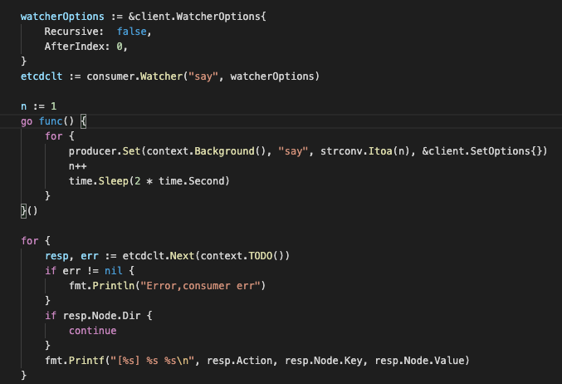
消息发布与订阅
通过在etcd节点上注册一个Watcher并等待，以后每次配置有更新的适合，etcd都会实时通知订阅者，以此达到获取最新配置信息的目的。

Slide 10
分布式通知与协调
基本同消息订阅与发现，也是通过watch机制
通过etcd进行低耦合的心跳检测
通过etcd完成系统调度
通过etcd完成工作汇报

Slide 11
负载均衡
etcd本身分布式架构存储的信息支持负载均衡
利用etcd维护一个负载均衡节点表（可以代替zookeeper）

Slide 12
分布式锁
分布式锁的两种方式
保持独占
etcd实现了一套CAS的原子操作，用于保持多个请求操作是只能一个能成功
控制时序
所有试图获取锁的用户都会进入等待队列，获得锁的顺序是全局唯一的，同时决定了队列执行顺序

Slide 13
分布式队列
分布式队列的常规用法与场景五中所描述的分布式锁的控制时序用法类似，即创建一个先进先出的队列，保证顺序。
还可以添加一定条件，达到条件后队列任务再按次序统一执行，通过在/queue目录下新建/queue/condition节点。

Slide 14
集群监控与leader竞选

